Slide 1

H&C헤어
매장 관리 프로그램
융합 소프트웨어 개발자 6회차
1차 프로젝트
기간 2019.05.17~2019.06.05
팀원:최대근
유튜브 : https://youtu.be/KlfbZvX2L6s

Slide 2

Contents
1
개발일정
2
프로그램 개요
3
DB 구조
4
프로그램 구조
5
UI및 기능
6
후기

Slide 3
개발일정
개발기간
5/7~5/12
5/12~5/14
5/15
5/16
5/17
▶UI 요구사항
작성
▶내부 로직
요구사항 작성
▶기능 요구사항
작성
▶모든 UI 설계
▶모든 테이블 설계 관계도 작성
▶모든UI기능
작성
▶View
-로그인
▶Model
-로그인
▶Controller
-로그인
디자이너 로그인
관리자 로그인
-메인
▶View
-메인
-회원
-디자이너
▶Model
-회원
▶Controller
-회원
회원 등록 버튼
회원 수정 버튼
회원 삭제 버튼
▶View
-상품
-예약
-결제
5/18
5/19
5/20
5/21
5/22
▶Controller
-회원
콤보 박스 설정
검색 버튼
▶View
-상품
-예약
-결제
▶Controller
-회원
정액 권 등급
라디오 버튼
▶View
-매출
▶Model
-디자이너
▶Controller
-디자이너
디자이너 등록
디자이너 수정
디자이너 삭제
테이블 데이터
▶Controller
-디자이너
콤보박스 설정
검색,전체 버튼
-상품
등록,수정,삭제
상품코드 설정
▶Model
-상품
-예약
▶Controller
-예약
회원테이블 데이터
디자이너 성함
콤보박스 설정
상품테이블 데이터

Slide 4
개발일정
개발기간
5/23
5/24
5/25
5/26
5/27
▶Controller
-예약
DATEPICKER 설정
등록
-결제
예약테이블 데이터
▶Controller
-예약
등록 버튼
-결제
추가상품 수정
추가상품 버튼
▶Controller
-예약
등록 버튼
-결제
추가상품x버튼
회원 이름 불러오는 TextField 설정
▶Controller
-예약
삭제 버튼
초기화 버튼
-결제
예약정보 선택버튼
▶Controller
-예약
초기화 버튼
-결제
결제 버튼
5/28
5/29
5/30
▶Controller
-결제
결제 버튼
초기화 버튼
▶Controller
-매출
콤보박스
데이터설정
▶Model
-매출
▶Controller
-매출
검색버튼 설정

Slide 5
개발일정
개발환경
◎ 운영 체제 : Windows 7 Home Premium K 64bit
◎DBMS : Oracle 11g Release 11.2.0.1.0
◎개발 도구 : Eclipse IDE 2018-12 , SQL developer 19.1.0.094 , ERWin Data Modeler 7.3
◎ JML : Star UML 3.0.1
◎ 개발 언어 : Java 1.8.0_201, Java FX 3.3.0

Slide 6
프로그램 개요
목적 및 요구사항
목적
-매장의 판매 실적,상품 관리 , 회원 관리 를 효율적으로 관리하기 위해.
-간편하게 예약 확인이 가능하며 회원의 시간을 능동적으로 사용할 수 있게 만들며 만족도 또한 높이기 위해 개발.
요구사항
로그인
-관리자(사장) 은 수정 ,삭제 불가능한 고유 ID,PW를 처음에 받는다.
-직원의 ID,PW는 관리자만이 관리자 계정으로 디자이너 관리 탭에서 생성 가능하며 수정,삭제 또한 관리자만이 할 수 있다.

Slide 7
프로그램 개요
목적 및 요구사항
회원 관리
-회원의 정보를 입력,조회,수정,삭제 가능하다.
-회원의 정보를 입력 시 회원코드가 자동으로 생성된다.
-회원 수정 시 주소,전화번호만 수정 가능하다.
-회원 등록 시 정액권 등급이 ‘Gold’ 이면 할인율이 자동으로 30% ,
‘Silver’ 이면 20% , ‘Bronze’ 이면 15% 가 입력된다.
디자이너 관리
-디자이너 등록 , 수정 , 삭제 , 조회 는 관리자 만이 가능하다.
-디자이너 ID를 등록할 때 아이디 중복체크를 해야 합니다.
-디자이너 ID,PW 는 영어+특수문자+숫자 8~16글자입니다.
(혼합 하지 않아도 가능합니다)

Slide 8
프로그램 개요
목적 및 요구사항
상품 관리
-상품 등록 , 수정 , 삭제 는 관리자 만이 가능하다.(디자이너는 조회만 가능하다.)
-상품을 등록할 때 분류 마다 다른 상품코드명이 붙으며 중복 되어선 안 된다.
-예) 컷트 = A001~A999 , 펌 = B001~B999 , 디지털&셋팅 = C001~C999 ,
볼륨매직 = D001~D999 , 염색 = E001~E999 , 크리닉 = F001~F999
예약 관리
-예약 정보 등록,수정,조회,삭제는 매장 전 직원 다 가능하다.
-한 회원의 예약 가능한 상품은 최대 4개이다.
-회원이 원하는 예약일과 예약시간을 정할 수 있다.
-당일 예약하는 회원의 담당디자이너 스케줄이 겹쳐서는 안된다.

Slide 9
프로그램 개요
목적 및 요구사항
메인 시스템
-회원 정보 , 상품 정보 , 예약 정보 모두 조회가 가능한 화면이다.
-예약 된 상품이 아닌 추가적인 상품을 이용할 수 있다.
-상품 추가 시 예약정보내용에서 추가된 상품이라고 추가상품명이 따로 나타난다.
-결제 시 결제한 회원의 예약 정보 내용에서 예약 상태가
대기(결제대기) 에서 확정(결제 완료) 으로 바뀐다.
-금일 매장 현황을 간편히 확인 할 수 있다.
매출 확인
-프로그램 사용 후 현재까지 매장의 매출을 전부 확인 할 수 있으며
삭제 , 수정 은 불가능하다.
-매출은 일별매출 , 월간매출 , 연간매출 각각 확인할 수 있다.

Slide 10
DB 구조
개체관계도
디자이너
성함
디자이너
성별
디자이너
코드
디자이너
전화번호
디자이너
디자이너
ID
디자이너
생년월일
디자이너
PW
1
디자이너
주소
회원
전화번호
예약 선 택
상품
번호
회원
성함
회원성별
N
상품
가격
회원
코드
예약한
상품 총액
예약
총상품
N
M
회원
할인율
고 객
예 약
상 품
예약코드
예약
추가된
상품
회원
생년월일
상품
이름
예약날짜
예약
방문시간
회원
주소
회원
정액권
등급
예약상태
상품
코드
회원
정액권
만료일

Slide 11
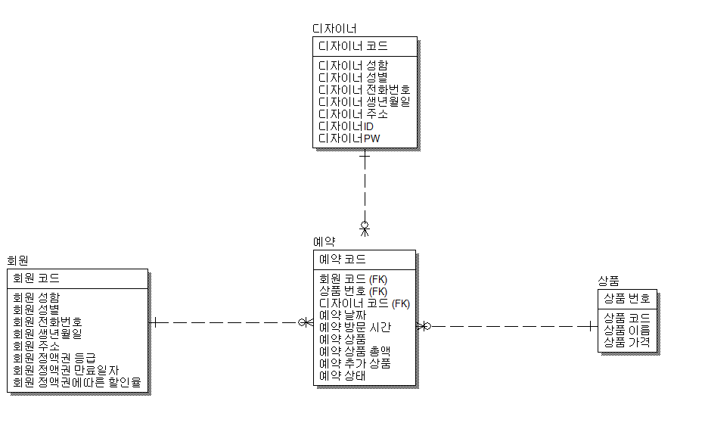
DB 구조
Table모델 (논리적)
< 테이블 모델링 Logical >

Slide 12
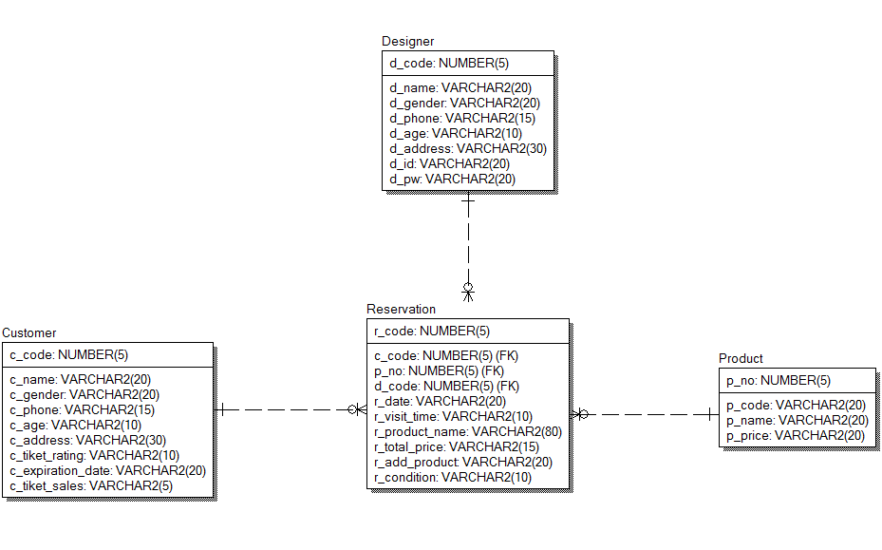
DB 구조
Table모델 (물리적)
< 테이블 모델링 Physical >

Slide 13
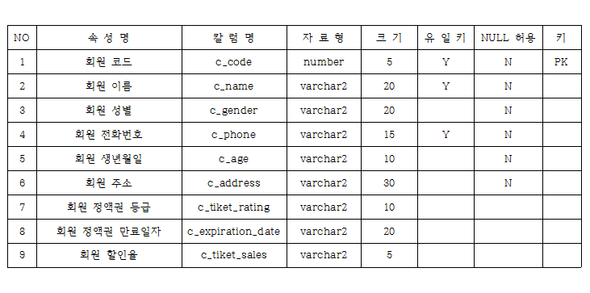
DB 테이블 명세서
회원 테이블 명세서
<Entity : 회원 ,테이블 명 : Customer>

Slide 14
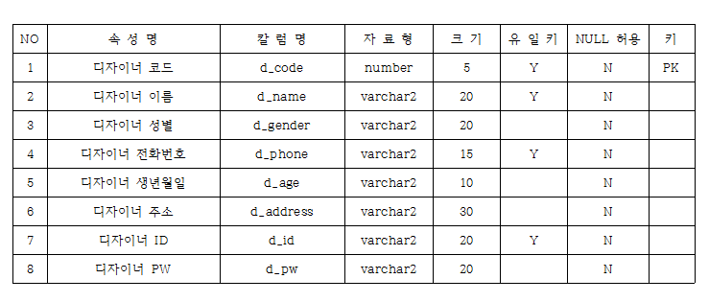
DB 테이블 명세서
디자이너 테이블 명세서
< Entity : 디자이너 ,테이블 명 : Designer >

Slide 15
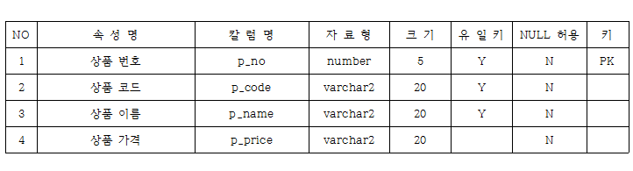
DB 테이블 명세서
상품 테이블 명세서
< Entity : 상품 ,테이블 명 : Product >

Slide 16
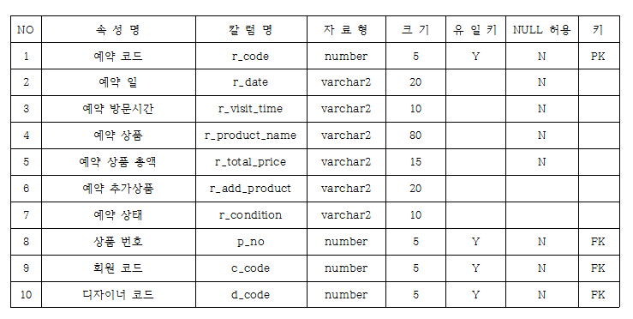
DB 테이블 명세서
예약 테이블 명세서
< Entity : 예약 ,테이블 명 : Reservation >

Slide 17
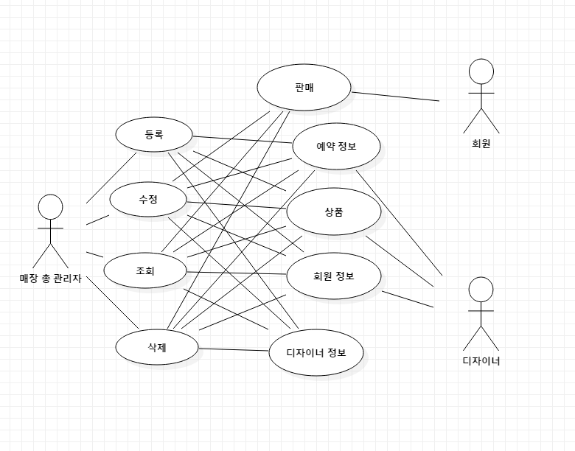
프로그램 구조
스토리보드(UCD)
< Use Case Diagram >

Slide 18
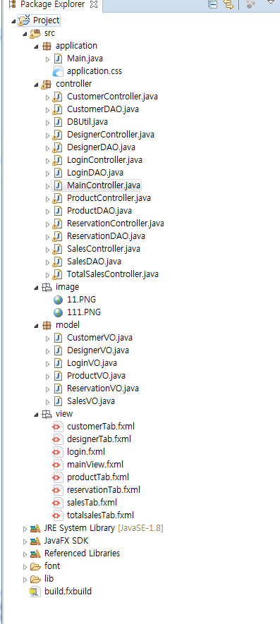
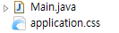
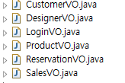
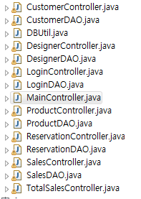
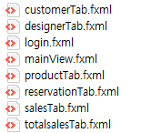
프로그램 구조
클래스 다이어 그램(MVC)
<MVC 구조>
※Application
※Model
※Controller
※ View

Slide 19
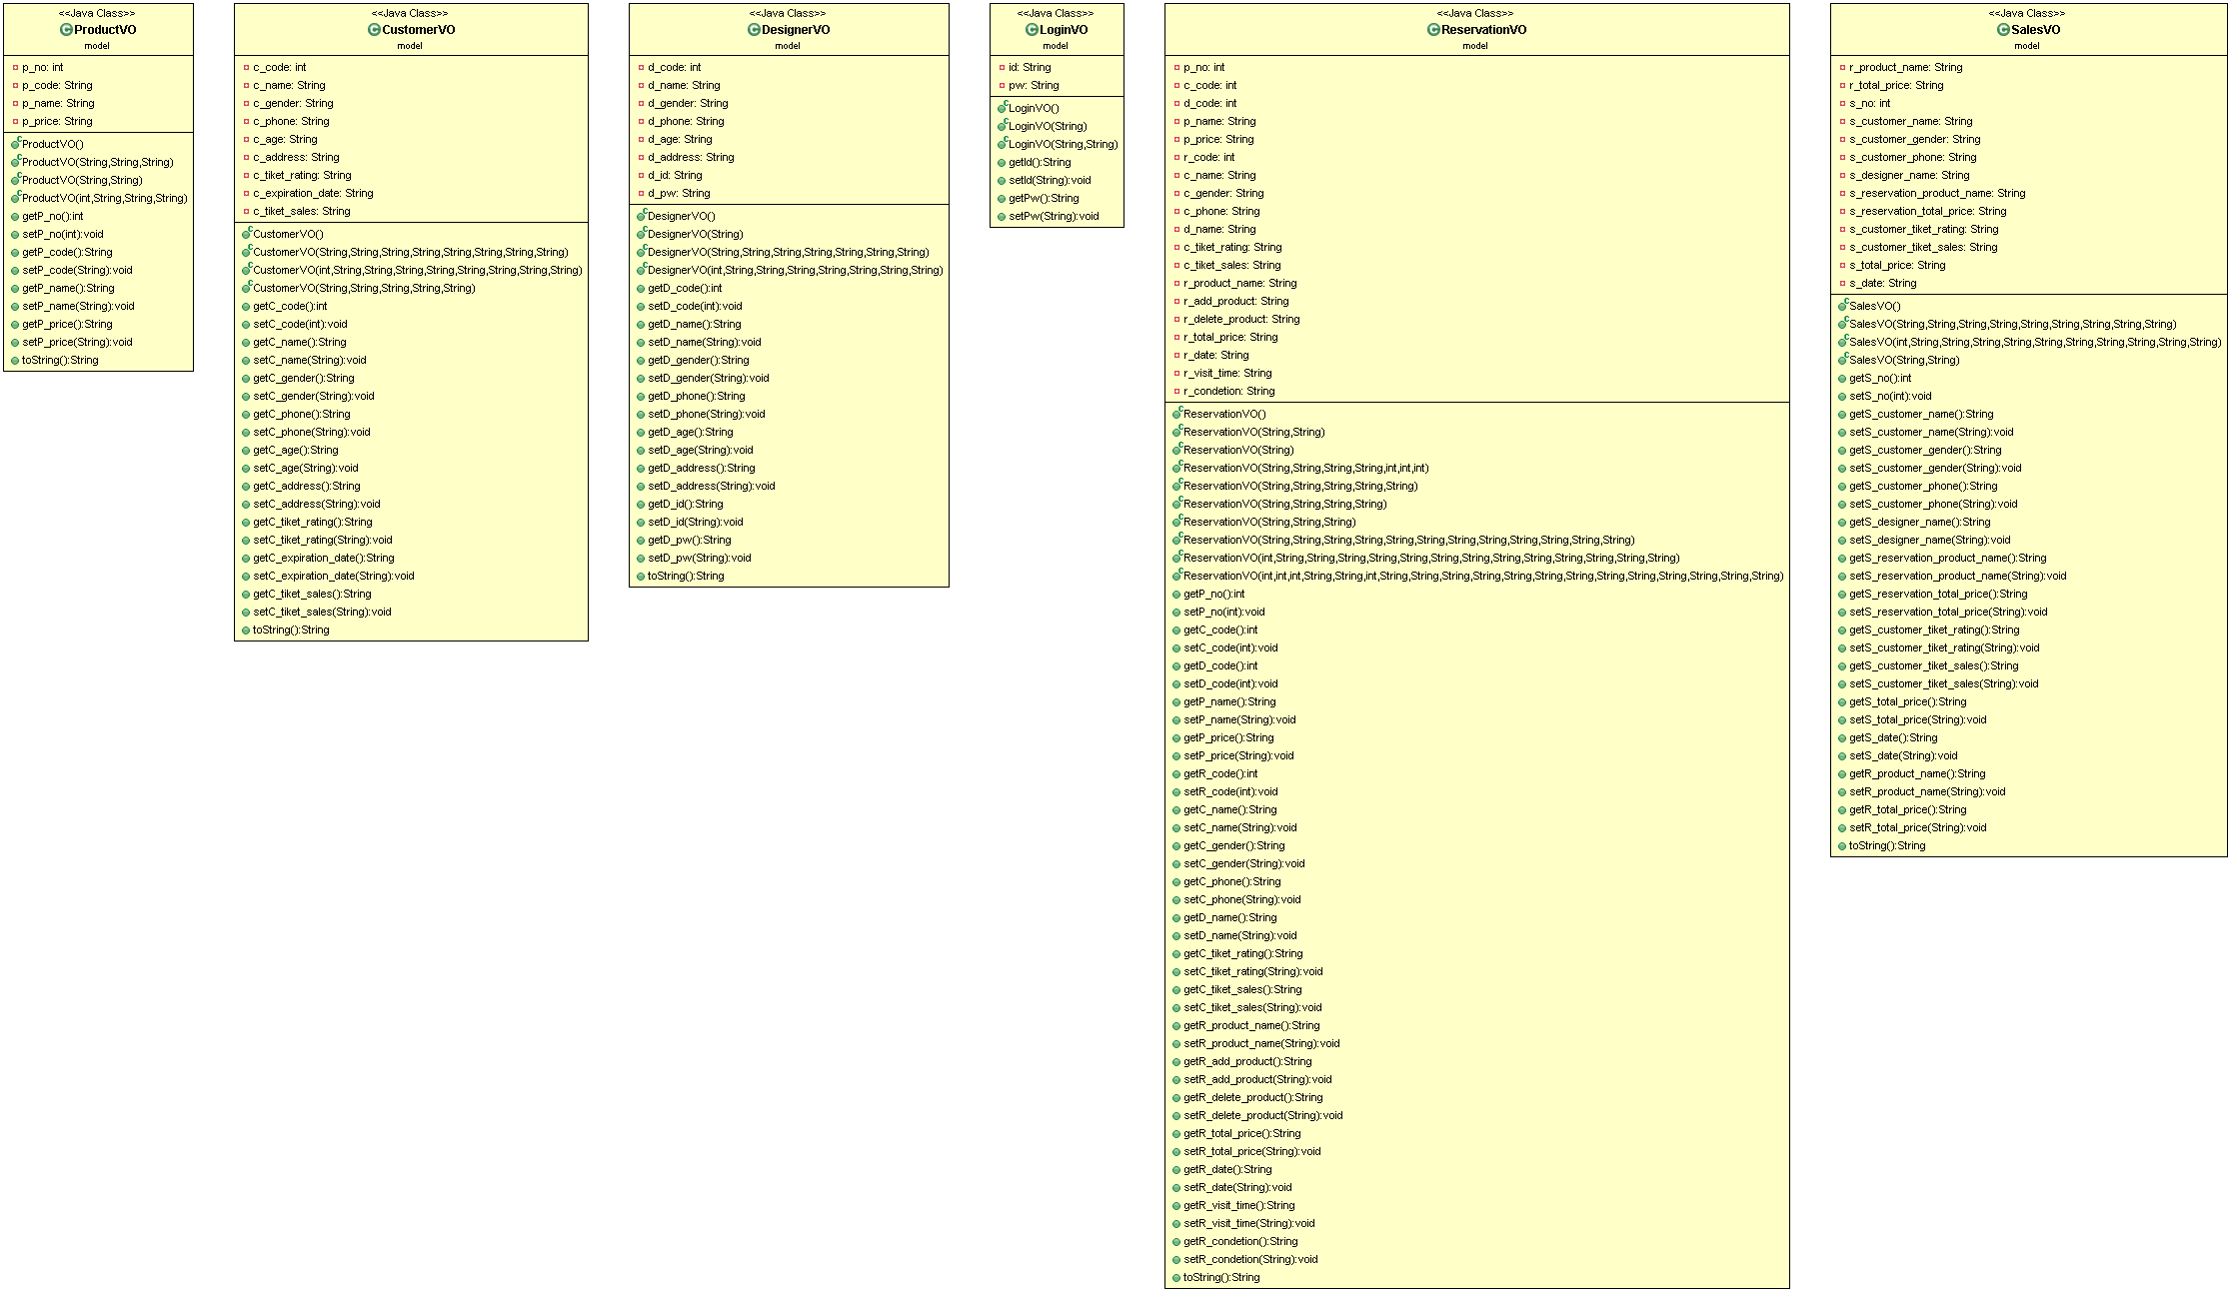
프로그램 구조
클래스 다이어 그램(Model)
<Model>

Slide 20
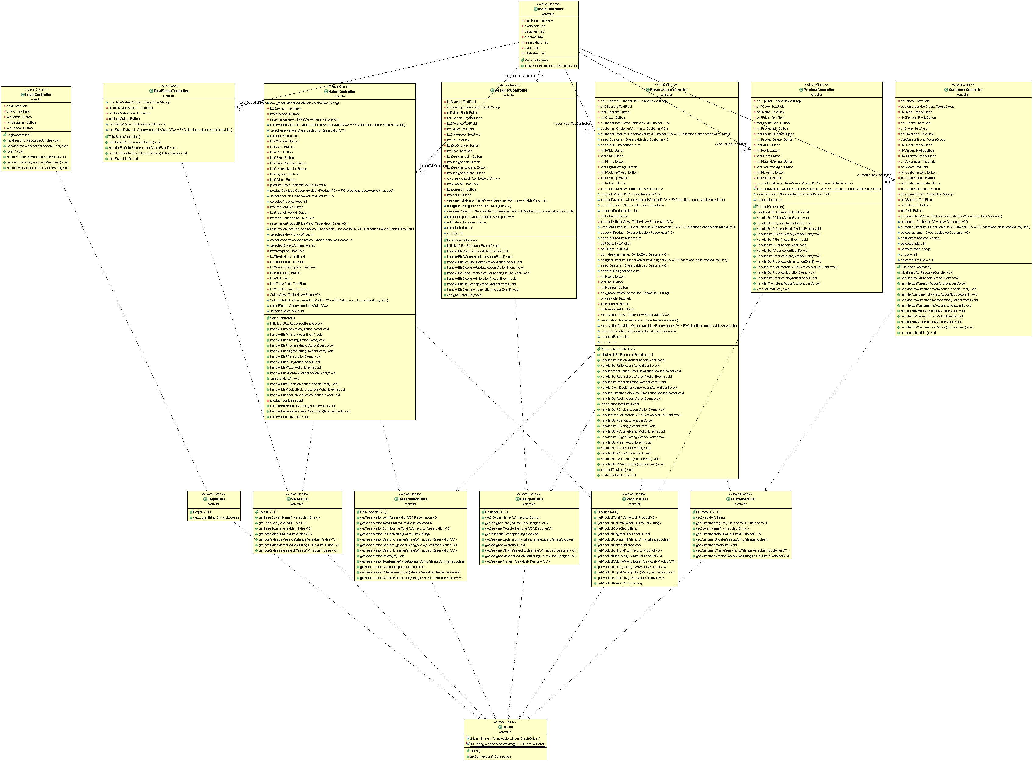
프로그램 구조
클래스 다이어 그램(Controller)
<Controller>

Slide 21
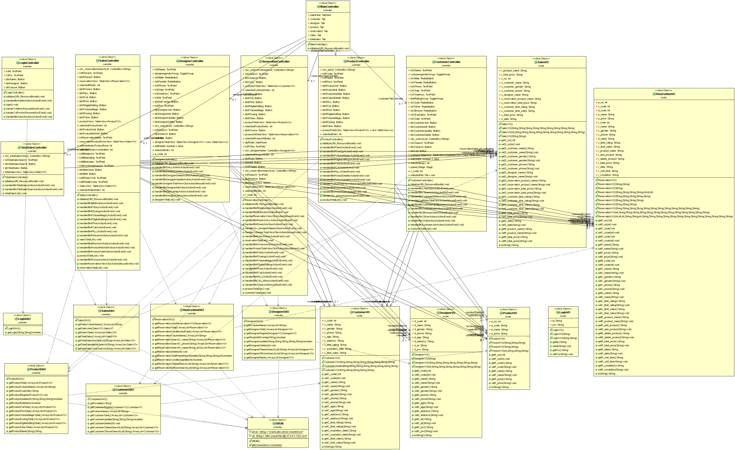
프로그램 구조
클래스 다이어 그램(전체)
< 전체 >

Slide 22
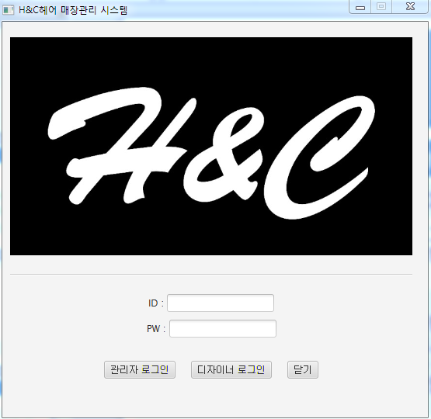
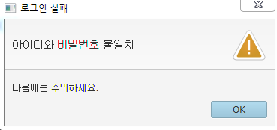
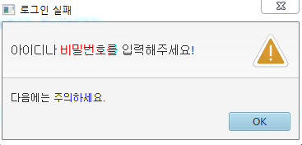
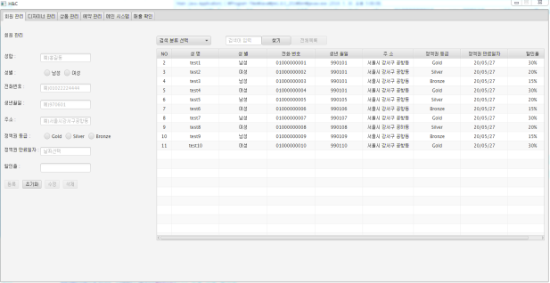
UI 설명 로그인 화면
관리자 로그인,디자이너 로그인
◎ ID와PW 가 불일치 할 경우.
◎ 관리자 로그인
◎ 관리자 는 고유의 ID,PW를 가지고 있다.
◎ ID : admin PW : 1234
◎ ID와PW 는 이 매장 의 관리자인 사람의
요구사항에 따라 달라진다
-ID,PW 일치하면 로그인 된다.
◎ ID와PW 둘 중 하나라도 입력하지
않았을 경우.
◎ 디자이너 로그인 버튼
◎ 디자이너 는 관리자 로그인후 디자이너 관리자 탭 에서 ID와PW를
등록할 수 있으며 또한 수정,삭제 또한 관리자만이 할 수 있다.
◎ 닫기
-창이 닫힌다.
◎ 정상적으로 로그인 하였을 때.

Slide 23
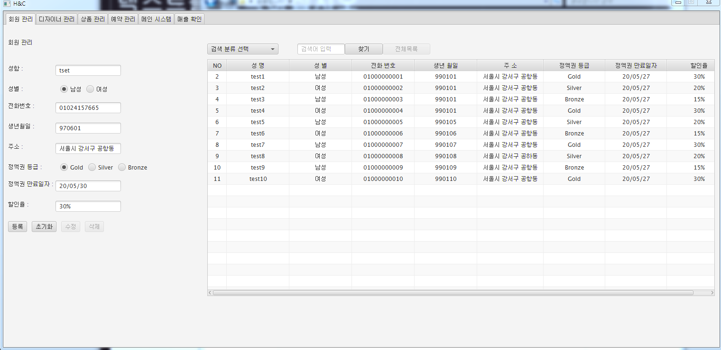
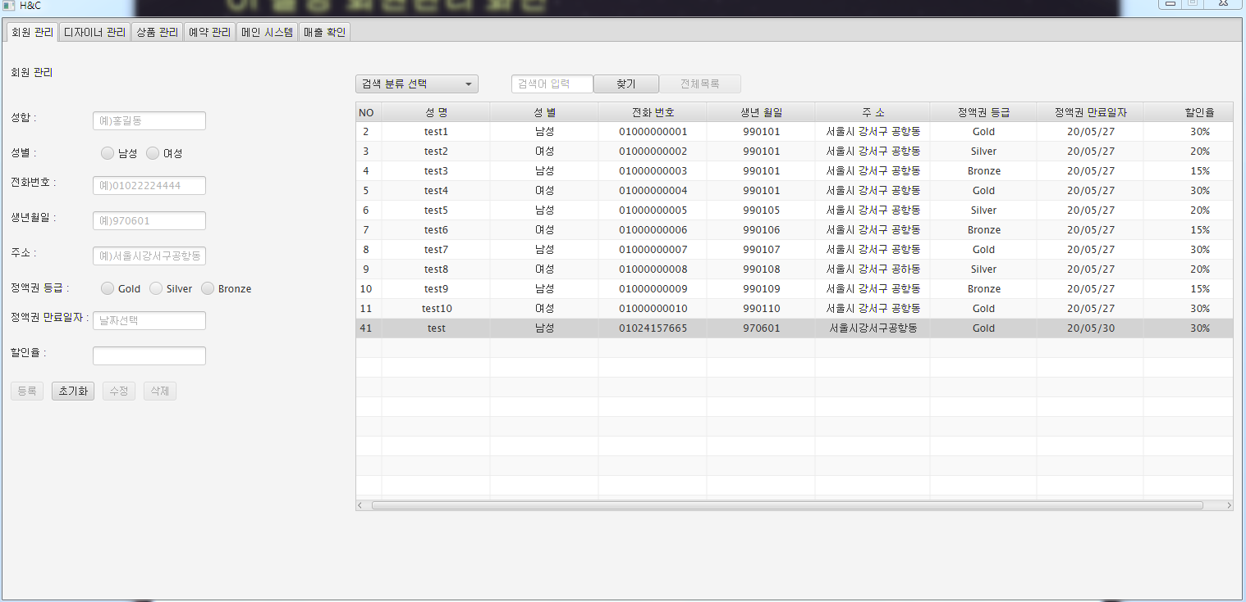
UI 설명 회원관리 화면
회원 등록 과정,기능
◎ 정액권 등급 라디오버튼
-등록버튼 초기설정은 비활성화이다.
-정액권 등급을 무조건 선택해야지만 등록버튼이 활성화된다
1
2
◎ 등록버튼
-정상적으로 입력하고 등록버튼을 누르면 등록완료창 과 함께 회원 관리 테이블 에 입력한 회원의 정보가 등록된다.
-만약 입력 칸 중 하나라도 누락 되었을 경우
회원 정보 누락 창 이 뜨며 등록이 되지 않는다
3

Slide 24
UI 설명 회원관리 화면
회원 등록 과정,기능
◎ 등록버튼
-등록 버튼을 누르면 무조건 자동으로 입력했던 내용들이 초기화된다.

Slide 25
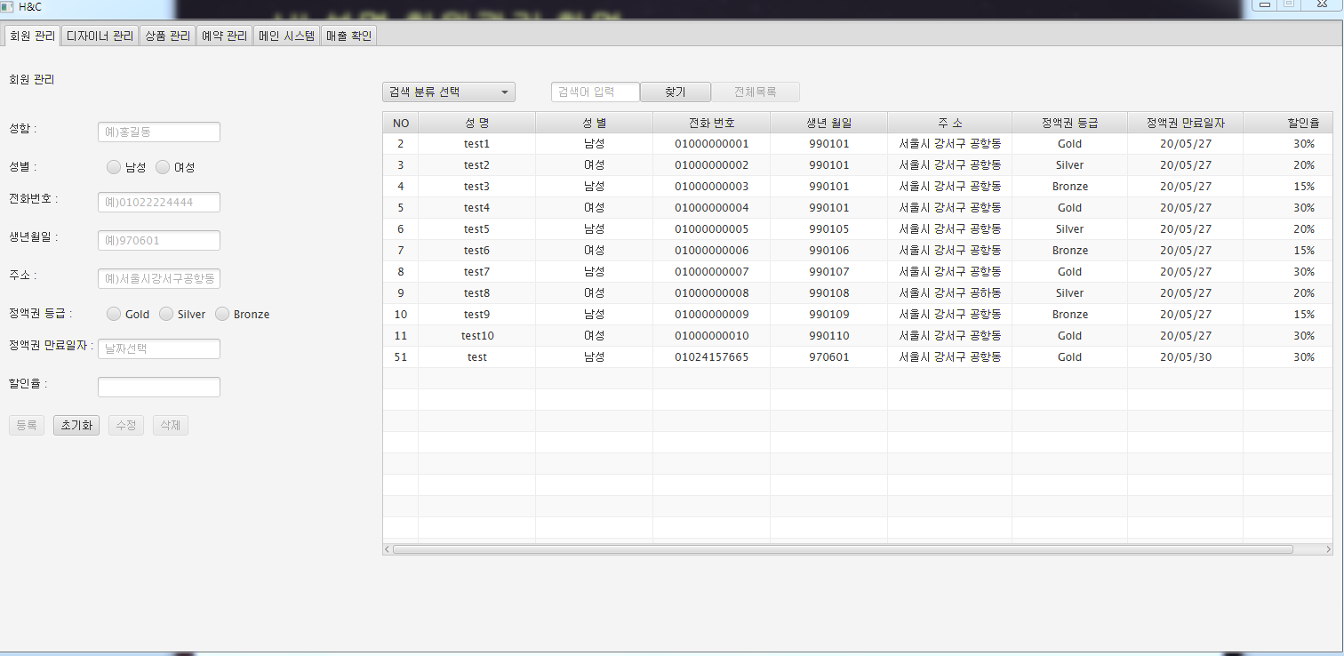
UI 설명 회원관리 화면
회원 수정 삭제 과정,기능
◎ 수정,삭제 버튼
-수정 버튼,삭제 버튼 의 초기설정은 비활성화이다.
◎ 회원관리 테이블
-회원관리 테이블에서 수정하고 싶은 회원정보의 행을 더블클릭 한다.

Slide 26
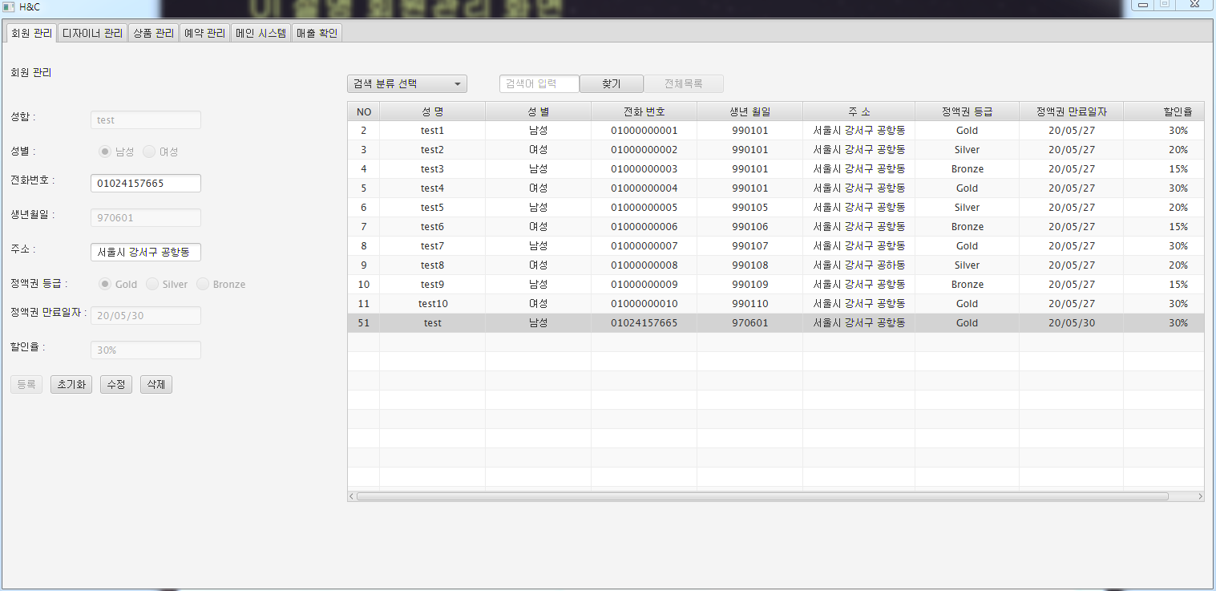
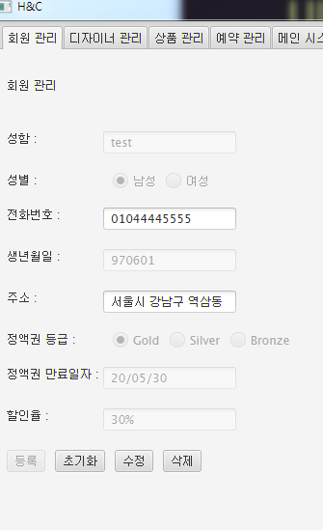
UI 설명 회원관리 화면
회원 수정 삭제 과정,기능
◎ 수정버튼
-선택한 회원의 정보를 가져오면 수정버튼이 활성화 됩니다.
-수정할 수 있는 내용은 전화번호,주소 이며 수정하고 싶은 내용으로 수정 후 수정버튼을 클릭 시 수정 됩니다.
◎삭제버튼
-선택한 회원의 정보를 가져오면 삭제버튼이 활성화 됩니다.
-버튼 클릭 시 해당 회원의 정보는 삭제되며 회원 정보 테이블에서 또한 사라집니다.

Slide 27
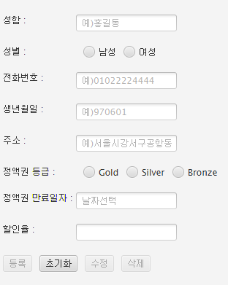
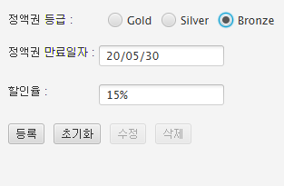
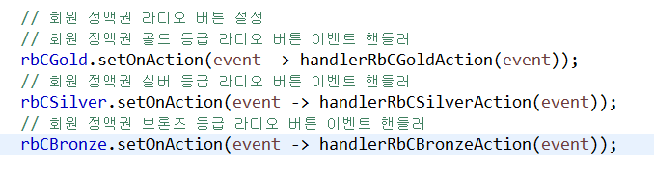
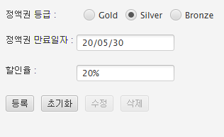
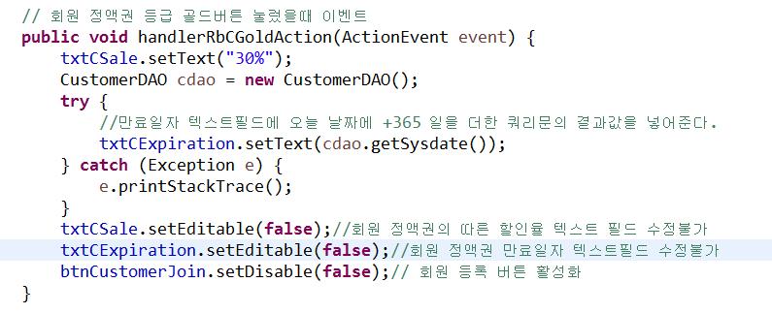
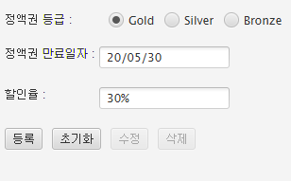
UI 설명 회원관리 화면
회원 관리 탭 정액권 등급 라디오 버튼 설명.
◎ 정액권 등급 라디오버튼
-3가지의 버튼 중 어떤 것 을 누르던 만료일자와 할인율의 값이 자동으로 입력된다.
◎ 모든 버튼은 정액권 의 만료일자가 오늘 날짜 +1년 이다.
(요구사항에 나와있던 것 처럼 정액권 의 만료일자는 등록되는 일 부터 1년 뒤이다.)
◎ 할인율
-Gold : 30%
-Silver:20%
-Bronze:15%
◎ 메소드
-각각의 버튼마다 이벤트를 만들어준다.

Slide 28
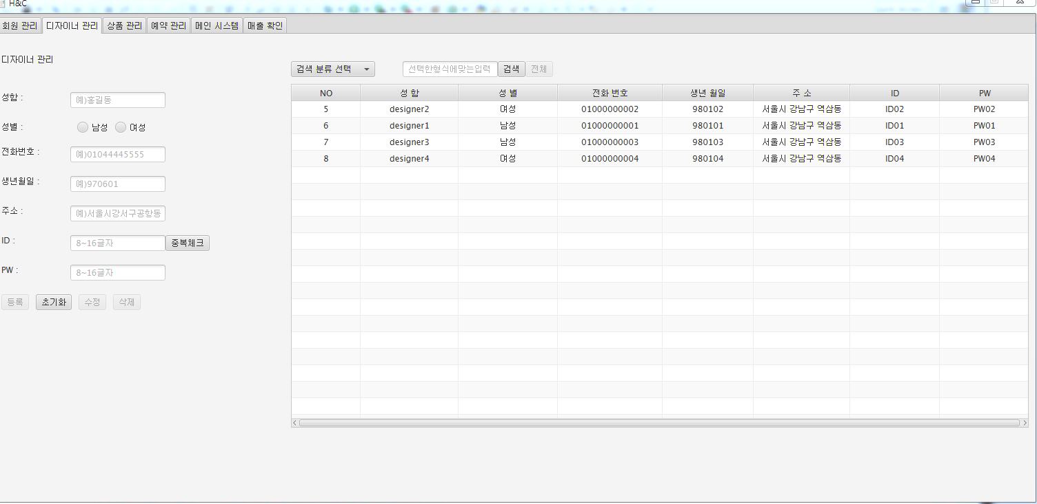
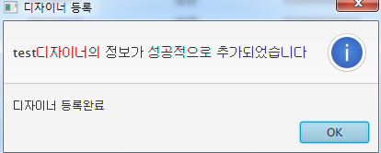
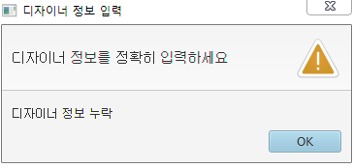
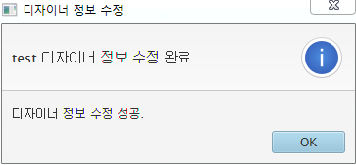
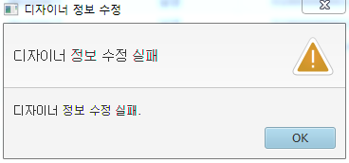
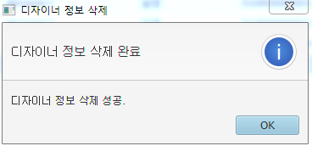
UI 설명 디자이너관리 화면
디자이너 등록,수정,삭제,초기화
◎ 등록성공시
◎ 등록시
-등록 시 ID텍스트 필드에 ID를 입력 후 중복 체크를 해야만 등록버튼이 활성화되며 PW를 입력 할 수 있다.
◎ 정보누락시
◎ 수정성공시
◎ 수정시
-수정 시 수정을 원하는 디자이너 정보를 더블클릭 후 정보를 불러와 다시ID중복체크를 해야만 수정버튼이 활성화된다.
◎ 수정실패시
◎ 등록,수정,삭제,초기화
-회원관리 탭과 동일하다
-다만 ID중복체크 버튼이 있다는 게 차이점.
◎ 삭제시
-삭제하고 싶은 디자이너 정보를
더블클릭 후 삭제.
-디자이너 테이블에서도 삭제된다.
◎ 초기화시
-모든 입력창 이 초기화된다.
◎삭제시

Slide 29
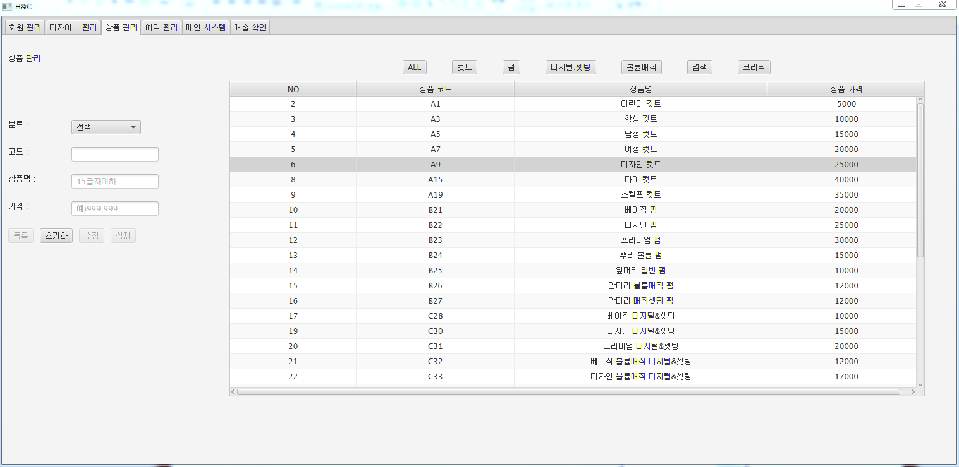
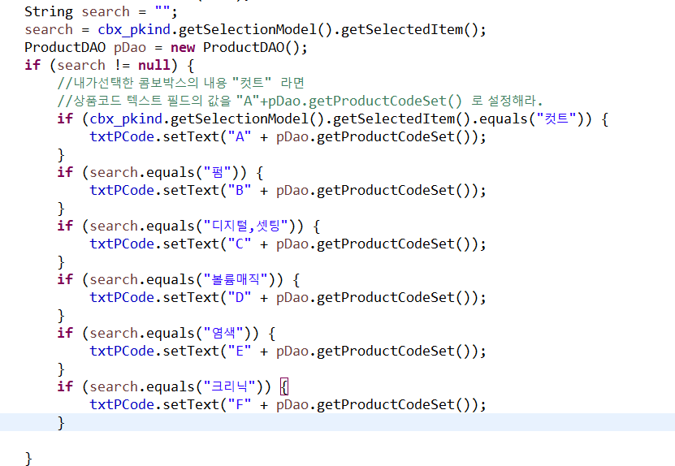
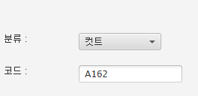
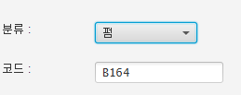
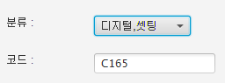
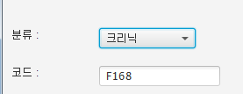

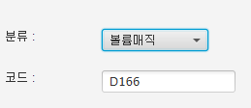
UI 설명 상품 관리 화면
상품 탭 분류 선택 시 코드 값 자동생성 설명.
1
◎ 콤보박스 선택시 코드를 자동으로 설정하는 메소드
◎ 상품등록
-분류 콤보 박스를 먼저 선택 해야만 활성화 된다.
◎ 콤보 박스
-상품분류를 선택하면 자동으로 코드 값이 생성된다
2
3

Slide 30
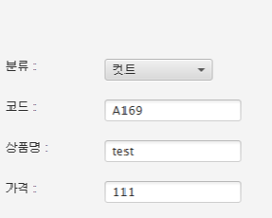
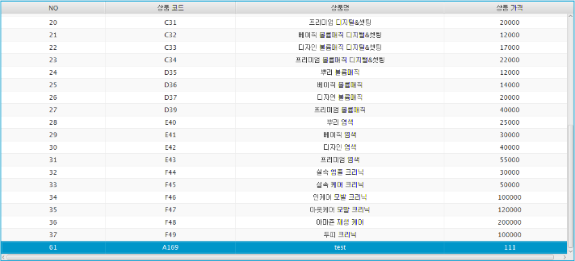
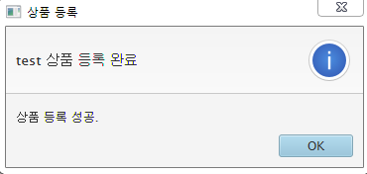
UI 설명 상품 관리 화면
상품 등록 설명
1
◎ 상품등록
-콤보 박스 선택 후
상품명,가격을 입력하고 등록 버튼을 누르면
상품추가완료창과 함께 테이블에 추가됩니다.
3
2

Slide 31
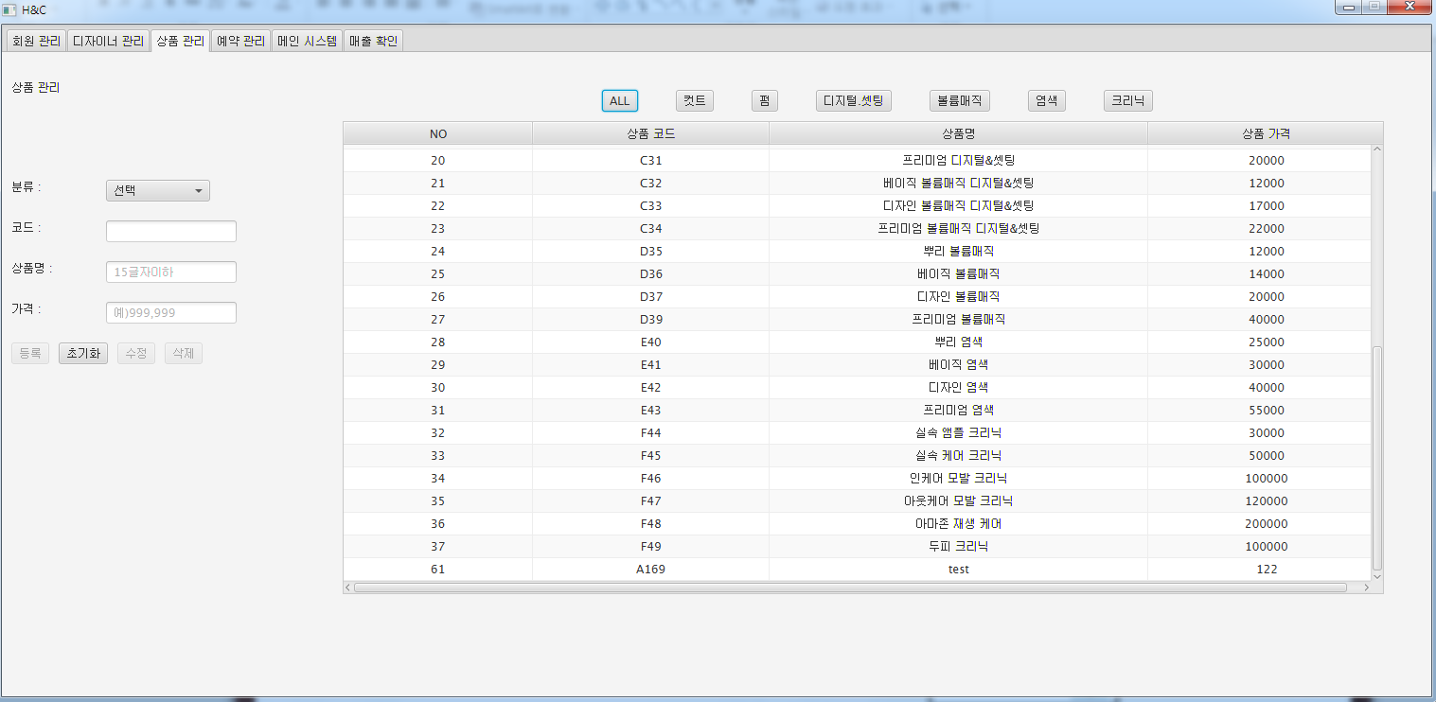
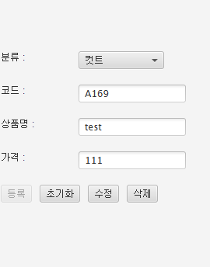
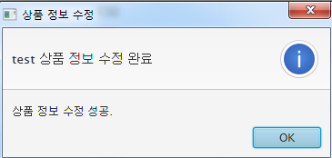
UI 설명 상품 관리 화면
상품 수정
1
3
2
◎ 상품수정
-테이블 에서 수정할 상품을 더블 클릭합니다.
-수정할 상품의 정보를 읽어옵니다.
-모든 내용 수정가능하며 내용을 수정하고
수정버튼을 누릅니다.
-상품 테이블의 수정된 데이터가 들어갑니다.

Slide 32
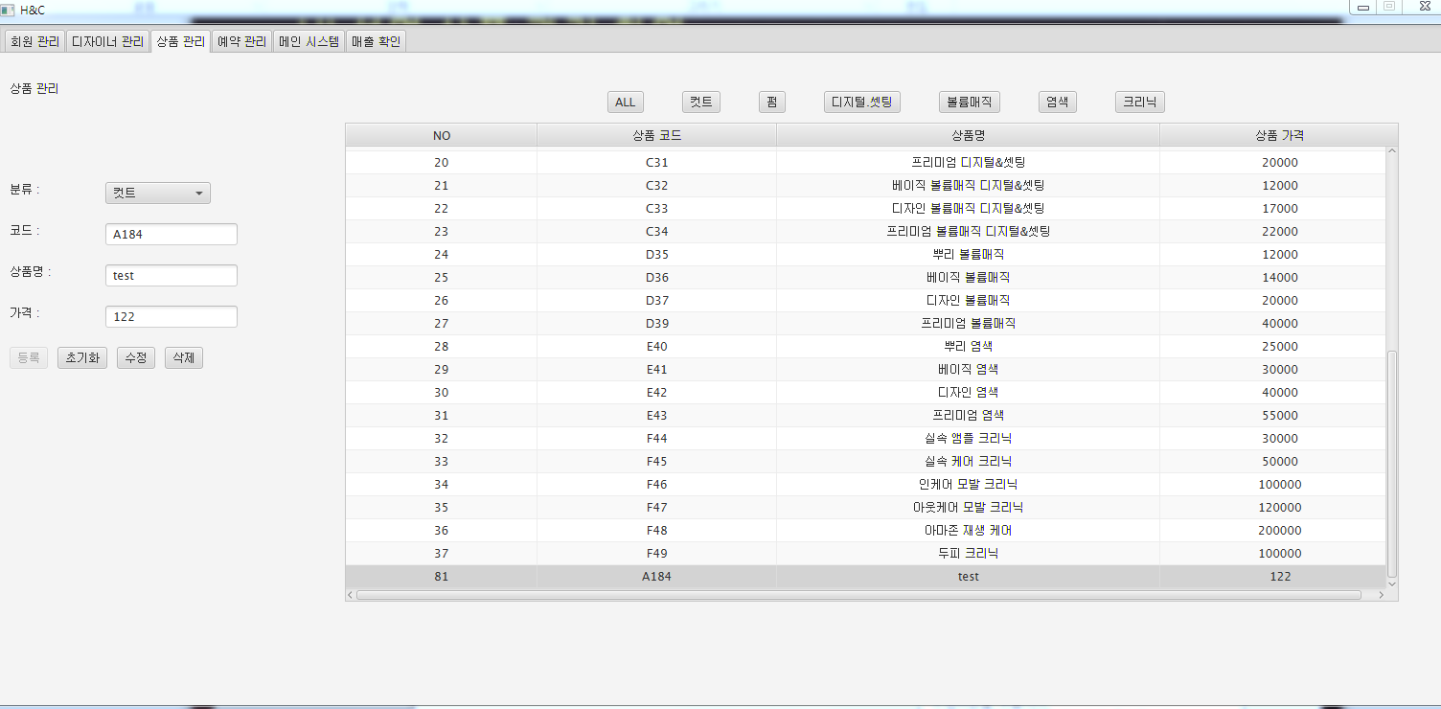


UI 설명 상품 관리 화면
상품 삭제
2
◎ 삭제
-삭제하길 원하는 상품을 더블클릭 합니다.
-선택한 제품의 정보를 읽어 오고 삭제버튼이 활성화됩니다.
-삭제버튼 클릭시 삭제완료 창과 함께
테이블에서 선택한 상품의 데이터가 삭제됩니다.
1
3

Slide 33


UI 설명 상품 관리 화면
상품 메뉴 버튼 기능,쿼리문 설명
◎ 쿼리문
◎ 목록 버튼
-컷트 버튼을 누를 시 상품 코드가A로 시작하는 제품만 테이블에 나타납니다.
-펌 버튼을 누를 시 상품코드 B로 시작하는 제품
-디지털,셋팅 버튼을 누를 시 상품코드 C로 시작하는 제품
-볼륨매직 버튼을 누를 시 상품코드 D로 시작하는 제품
-염색 버튼을 누를 시 상품코드 E로 시작하는 제품
-크리닉 버튼을 누를 시 상품 코드F로 시작하는 제품

Slide 34


UI 설명 예약 관리 화면
예약 정보 등록
◎ 1번 테이블 회원정보 선택
◎ 회원관리 탭의 회원정보를 가져온 것 이다.
-검색 분류 선택 콤보박스 에서 이름,전화번호로 특정 회원을 찾을 수 있다.
-2번 테이블 을 선택할 수 있게 활성화 시키려면 1번 테이블에서 반드시 회원을 선택해야 만 한다.
2
◎ 2번 테이블 상품정보
◎ 상품관리 탭의 상품정보를 가져온 것 이다.
-회원이 원하는 상품을 더블클릭 하면 상품선택 버튼이 활성화 된다.
-상품 선택 버튼을 누르면 선택한 상품이 3번 테이블로 이동한다.
1
◎ 4번 예약일 DATE PICKER
-회원이 예약을 원하는 날짜를 선택한다.
4
5
◎ 5번 예약시간 TEXT FIELD
-예약시간은 08~20시 사이에서 예약하는 회원이 원하는 시간을 입력한다.
◎ 6번 담당디자이너 콤보박스
◎ 등록 되어있는 디자이너 이름
데이터만 가져와 콤보박스 데이터에 넣어준 것 이다.
-회원의 담당디자이너를 선택한다.
6
◎ 3번 테이블 선택한 예약상품 테이블
-잘못된 상품을 선택했는지
확인할 수 있는 테이블이다.(잘못 됬을 경우 초기화 버튼을 눌러 전부 초기화 후 다시 처음부터 입력해야만 한다.)
-상품은 최대 4개 이상 선택 불가이다.
3

Slide 35



UI 설명 예약 관리 화면
예약 정보 등록 시 예약 상태 대기 자동 등록
◎ 예약정보 등록 (정상적)
-입력사항을 정상적으로 입력하고 등록버튼을 누르면 예약정보 등록완료 창 이 나타난다.
-예약 정보 테이블에 추가한 예약정보 데이터가
정상적으로 들어가있다.
-등록을 하게 되면 예약상태는 대기(결제대기) 상태이다. 결제를 하기 전까지 확정으로 바뀌지 않으며
테이블 의 내용은 절대 수정 불가이다.
◎ 예약정보 등록 (비정상적)
-입력사항을 비상적으로 입력하였거나 공백인 상태로 등록 버튼을 누르면 잘못되었다는 경고 창 이 나온다.
-예약정보 테이블 또한 변하지 않는다.

Slide 36



UI 설명 예약 관리 화면
예약 정보 삭제
데이터가 삭제된 것 을
확인할 수 있다.
3
◎ 예약 정보 삭제
-원하는 예약정보를 선택한다.
-삭제버튼이 활성화된다.
-삭제버튼을 누르면 삭제 완료라는 창이 나타난다.
-예약정보 테이블에서 선택한 예약정보 데이터가 삭제된다.
2
1

Slide 37

UI 설명 결제 화면
결제 탭 초기 화면
결제
◎ 메인 시스템 탭 메인 시스템 탭의 초기화면

Slide 38

UI 설명 결제 화면
결제 탭 예약현황 테이블 설명
◎ 예약 정보 테이블
-예약관리 탭에서 등록되어 있고
예약상태가 대기인 예약 정보만
나타내는 테이블 이다.

Slide 39


UI 설명 결제 화면
결제 탭 상품추가,회원 이름 TextField 설명
◎ 결제 할 회원의 예약 정보를 클릭 후 선택버튼이 활성화된다.
◎ 선택버튼 누를 시 하단 변경사항 확인.
1
3
2
4
1.서비스 정보 (상품 테이블) 활성화
2.상품 추가x , 상품추가 버튼 활성화
3.결제할 회원 이름 데이터 자동으로 TEXT FIELD 에 설정.
4.초기화 버튼 활성화

Slide 40

UI 설명 결제 화면
결제 탭 예약정보 선택 후 상품추가x 버튼 클릭 시
◎ 상품추가 x 버튼 클릭 시
2
3
1
◎ 1.상품추가x , 상품 추가 버튼 비활성화
◎ 2.예약했던 시술,시술총액 데이터 불러와서 나타낸다.
◎ 3-1.상품총액 에 시술총액 값 데이터 불러와 설정
◎ 3-2.정액 권 등급 에 예약한 회원 정액 권 등급
데이터 불러와 설정
◎ 3-3.할인율에 정액 권 등급에 따른 할인율
데이터 정보 불러와 설정
◎ 3-4.결제금액에 시술총액-할인가격 금액
데이터 정보 불러와 설정

Slide 41


UI 설명 결제 화면
상품추가x 버튼 클릭 메소드 설명
◎ 상품추가 x 버튼 클릭 시
◎ 2,3번 설정 메소드
2
3
1
#1.상품추가x , 상품 추가 버튼 비활성화
#2.예약했던 시술,시술총액 데이터 불러와서 나타낸다.
#3-1.상품총액 에 시술총액 값 데이터 불러와 설정
#3-2.정액 권 등급 에 예약한 회원 정액 권 등급
데이터 불러와 설정
#3-3.할인율에 정액 권 등급에 따른 할인율
데이터 정보 불러와 설정
#3-4.결제금액에 시술총액-할인가격 금액
데이터 정보 불러와 설정

Slide 42


UI 설명 결제 화면
결제 탭 상품추가 버튼 클릭시 설명
◎ 상품선택 후 상품 추가 버튼 클릭 시
◎ 예약 상품 정보 수정 완료 창 과 함께 기존 학생 컷트 밖에 없던 예약상품명이 하단 테이블과 같이 변합니다.
◎ 상품명 이 추가되고 상품총액 도 자동으로 변합니다.

Slide 43


UI 설명 결제 화면
상품 추가 선택 버튼 메소드 설명
◎ 상품선택 후 상품추가 선택 버튼 클릭 시 ◎ 메소드

Slide 44


UI 설명 결제 화면
결제 과정,기능 설명
◎ 결제버튼 클릭 시. 결제완료 창 이 나타나며
◎ 메인시스템 탭의 예약현황 에 있던 예약정보가 사라지며 금일매장현황 탭으로 결제일이 추가되어 데이터가 새롭게 등록됩니다.

Slide 45

UI 설명 결제 화면
결제 버튼 클릭 시 설명
◎ 결제버튼 클릭 시.
◎ 또한 예약관리 탭의 예약 정보 테이블에서 결제한 회원 예약정보의 예약상태가 확정으로 자동으로 수정되어있습니다.
◎ 상품추가 버튼을 사용했을 시 추가된 상품명 ,상품총액 컬럼 에 는 추가한 상품의 이름 과 추가한 상품 가격을 더한 상품 총액의 값 으로 자동 수정되어있습니다.

Slide 46

UI 설명 결제 화면
결제 시 금일 매장현황 테이블 설명
◎ 금일 매장 현황 테이블
-금일 매장 테이블은 결제한 당일 날 이 아닌 결제 정보를 나타내지 않습니다.

Slide 47


UI 설명 매출 확인 화면
매출 확인 탭 설명
◎ 일일,월간,연간 매출 검색 콤보박스
◎ 매출확인 탭
-매출확인 탭은 현재까지 결제한 모든 정보를 보여줍니다.

Slide 48

UI 설명 매출 확인 화면
매출 확인 탭 설명
◎ 일일 매출 검색시
-검색한 날짜에 맞는 정보가 나타난다.
-전체버튼 활성화.

Slide 49

UI 설명 매출 확인 화면
매출 확인 탭 설명
◎ 월간 매출 검색시
-검색한 날짜에 맞는 정보가 나타난다.
-전체버튼 활성화.

Slide 50

UI 설명 매출 확인 화면
매출 확인 탭 설명
◎ 연간 매출 검색시
-검색한 날짜에 맞는 정보가 나타난다.
-전체버튼 활성화.

Slide 51


UI 설명 매출 확인 화면
매출 확인 탭 설명
◎ 검색 TEXT FIELD 공백 => 찾기 버튼 클릭 시
-정보입력 하라는 알림 창 이 나타나며
전체정보를 보인다.
◎ 검색 TEXT FIELD 없는 데이터 입력 => 찾기 버튼 클릭 시
-입력한 날짜의 정보가 없다는 알림 창 이 나타나며 전체정보를 보인다.

Slide 52
후기
-PPT보다 코딩이 100배 아니 1000배 더 좋다.
PPT를 처음 만드는 것도 이유 겠지만 PPT를 만들 때 보다
코딩을 치거나 오류를 찾는 게 더 재미와 흥미를 느끼는 것 같다.(PPT는 힘들다)
-개발자 는 정말 대단하고 개발자 의 길은 쉽지 않다.
개발자는 정말 많은걸 알아야 하고 프로그램이 쓰여지는 곳에 대해서는 전문가보다
더 잘아야 한다는 걸 이번 프로젝트를 하면서 다시 한번 느꼈다.
-컴퓨터는 완벽 하지 않다.
초반에 컴퓨터 가 완벽하다는 생각에 내가 만약 1+1의 값을 원하면 컴퓨터는 알아서 2라는 값을 주겠지 라는 생각을 가지고 프로그램을 만들다 어느 순간 오류 덩어리가 되어
처음부터 다시 시작하게 되었다.
-계획서를 세심하게 작성 해야 한다.
나름대로 계획서를 세심하게 잘 정리 하였다 생각하여 코딩을 하였으나 나의 계획서 다르게
내용이 많이 달라지고 막히는 부분이 많았다. 계획서를 잘 정리하고 좀더 신경을 써서 더 세심하게
정리했더라면 더 수월하게 프로젝트를 마무리 했을 것 같다.

Slide 53
Thank you

